Slide 1
Selenium/səl'iniəm/
2019/01/16

Slide 2
安裝Selenium在windows
https://medium.com/@NorthBei/%E5%9C%A8windows%E4%B8%8A%E5%AE%89%E8%A3%9Dpython-selenium-%E7%B0%A1%E6%98%93%E6%95%99%E5%AD%B8-eade1cd2d12d

Slide 3
Katalon Recorder
https://www.google.com/search?q=Katalon+Recorder&oq=Katalon+Recorder&aqs=chrome..69i57&sourceid=chrome&ie=UTF-8

Slide 4
認識 Selenium
Selenium 是為瀏覽器自動化（Browser Automation）需求所設計的一套工具集合，讓程式可以直接驅動瀏覽器進行各種網站操作。
2004 年在芝加哥 ThoughtWorks 公司工作的 Jason Huggins 建立一個名為「JavaScriptTestRunner」的測試工具（testing tool），ThoughWorks 的風格就是讓各類型的應用程式都能自動化測試，這個最早的測試工具原型，就是 Selenium 開放源碼專案的前身。
Selenium 執行「真實的瀏覽器」來進行網站操作的自動化，它能夠直接獲取即時的內容，包括被 JavaScript 修改過的 DOM 內容，讓程式可以直接與網頁元素即時互動、執行 JavaScript 程式，因此也適用於前端採用 AJAX 技術的網站。
Selenium 是許多 Web Testing 工具的核心，利用 Selenium 操作網頁表單資料、點選按鈕或連結、取得網頁內容並進行檢驗，可以滿足相當多測試的需求。

Slide 5
Selenium 發展迄今，已有四個主要的專案發行。
Selenium IDE
Selenium Remote Control
Selenium WebDriver
Selenium Grid
第一次學習 Selenium 工具時，建議可以從 Selenium IDE 開始接觸，它有圖形化介面，能用滑鼠簡單地完成一些測試案例。
https://learngeb-ebook.readbook.tw/intro/selenium.html

Slide 6
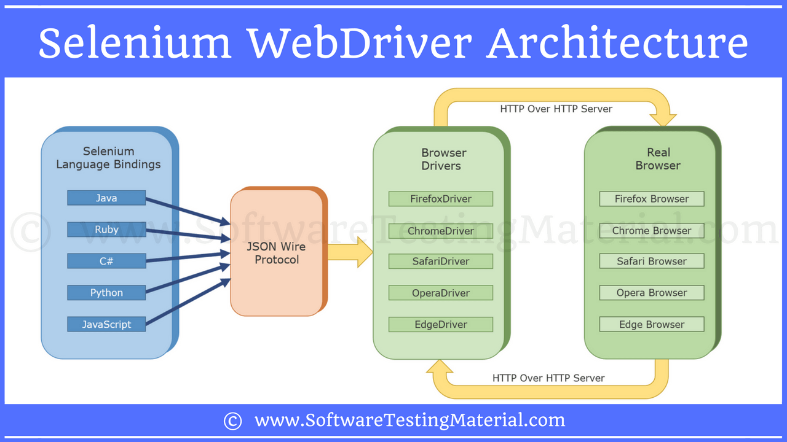
Why Selenium?

Slide 7
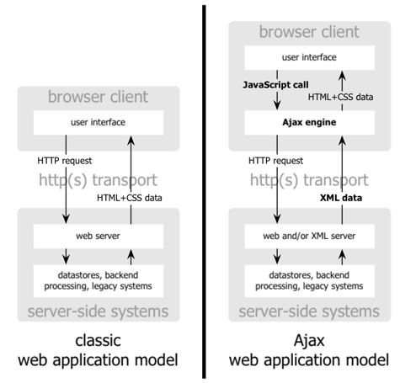

Slide 8
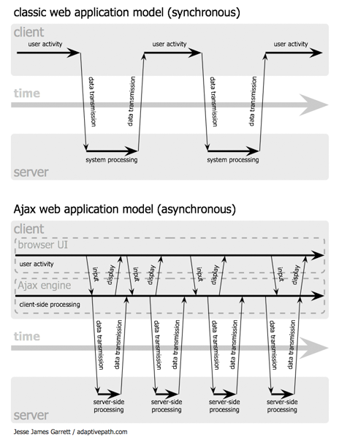

Slide 9
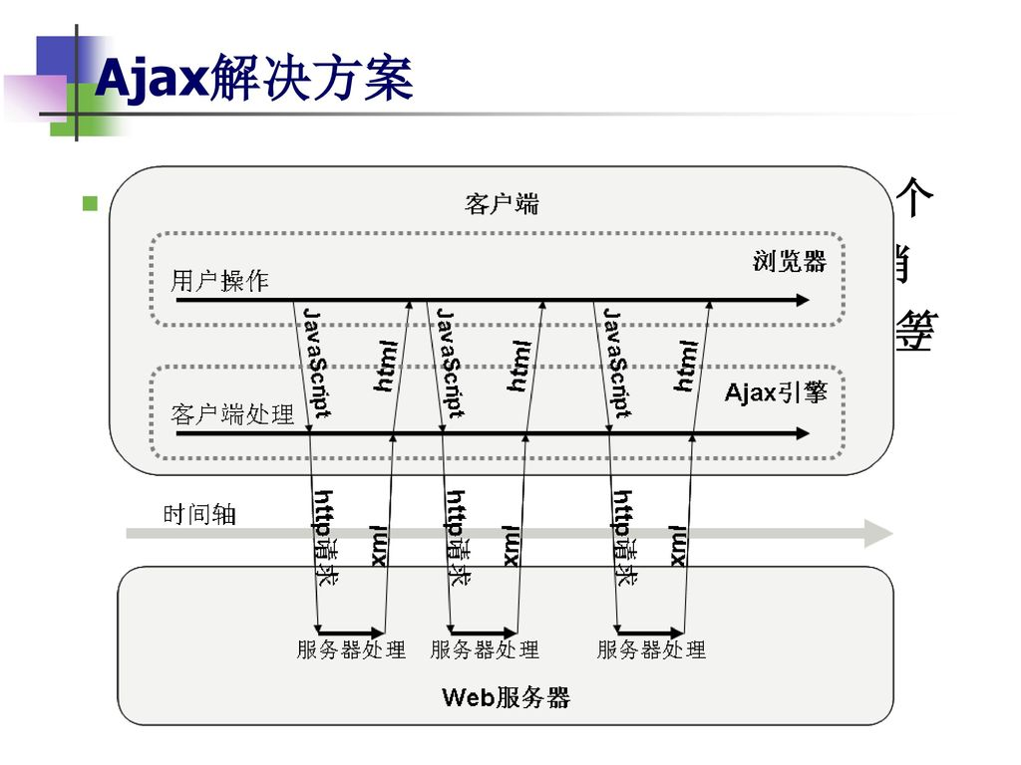

Slide 10
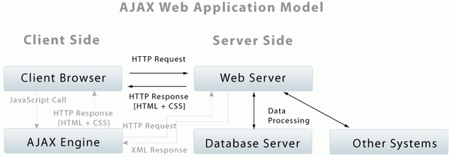

Slide 11
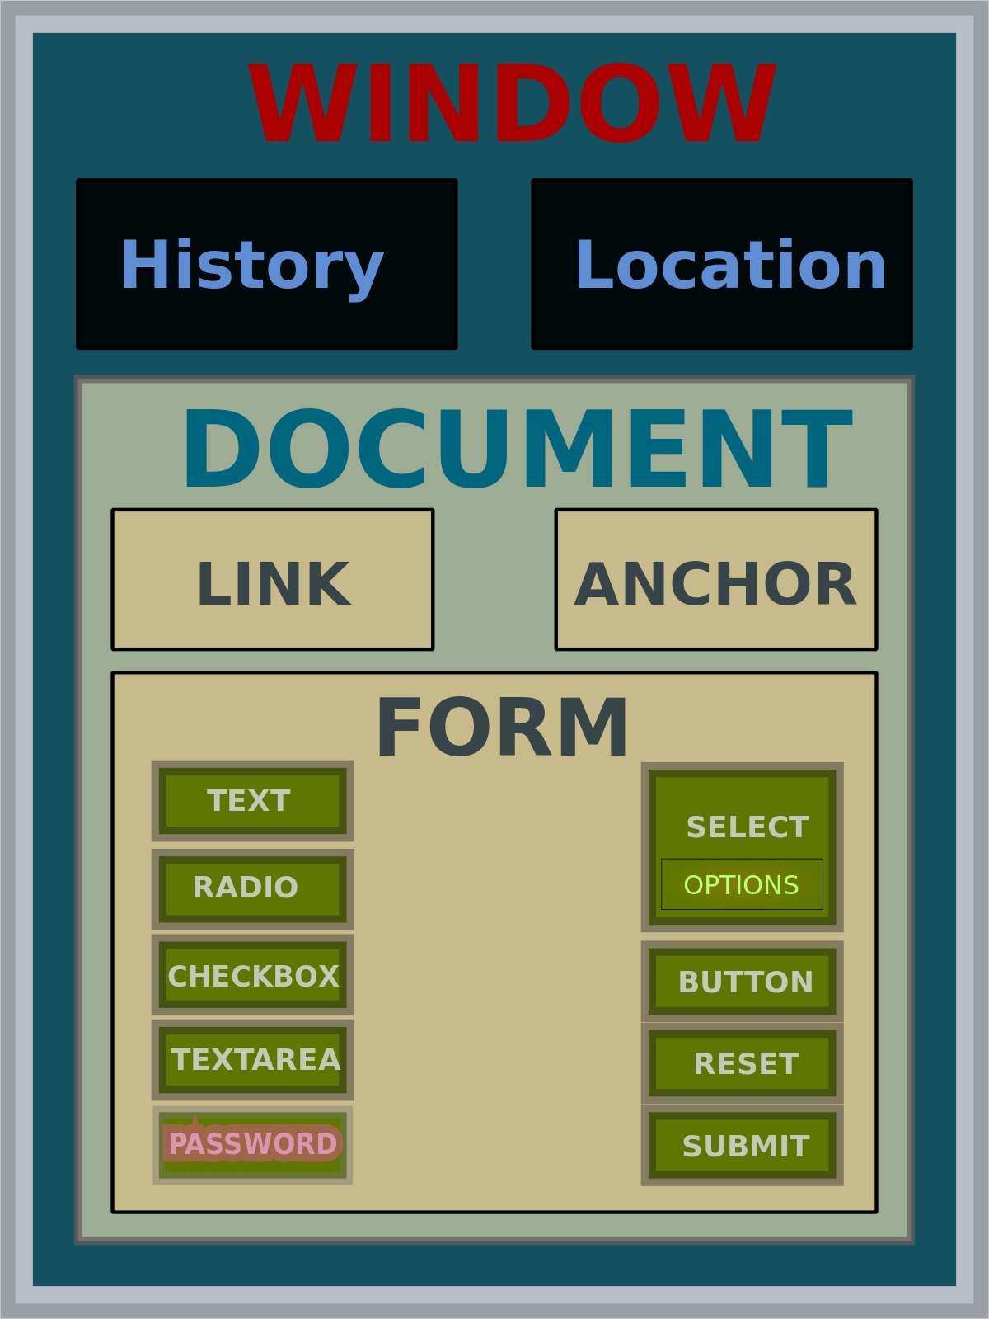
DOM
文件物件模型（Document Object Model, DOM）是HTML、XML 和SVG 文件的程式介面。它提供了一個文件（樹）的結構化表示法

Slide 12
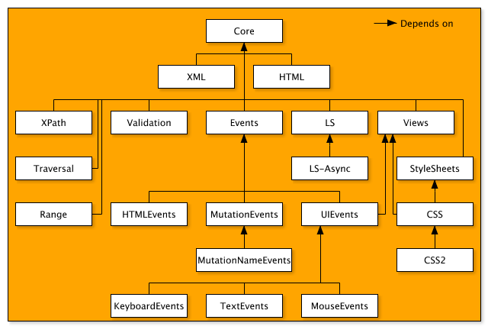

Slide 13
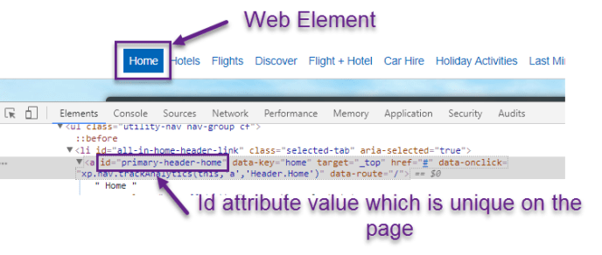

Slide 14
Selenium provides methods
find_element_by_id
find_element_by_name
find_element_by_xpath
find_element_by_link_text
find_element_by_partial_link_text
find_element_by_tag_name
find_element_by_class_name
find_element_by_css_selector

Slide 15
To find multiple elements (these methods will return a list):
find_elements_by_name
find_elements_by_xpath
find_elements_by_link_text
find_elements_by_partial_link_text
find_elements_by_tag_name
find_elements_by_class_name
find_elements_by_css_selector
https://selenium-python.readthedocs.io/locating-elements.html
https://selenium-python-zh.readthedocs.io/en/latest/locating-elements.html

Slide 16
Example
https://www.dcard.tw/f
https://www.semanticscholar.org/paper/Context-aware-citation-recommendation-He-Pei/091931a01327acbe441be1a2c9f3ae8ba55aea60
https://www.sciencedirect.com/science/article/pii/S0925231215017634#bio1

Slide 17
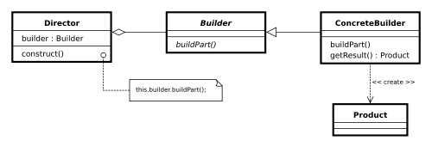
Builder pattern structure
https://mozillazg.com/2016/08/python-builder-pattern.html

Slide 18
爬取Semantic Schlor
https://www.semanticscholar.org/paper/Content-Based-Citation-Recommendation-Bhagavatula-Feldman/e9baba6cd76ea7f347462056cde699d6e6af0abd?navId=citing-papers
Similar-Papers
爬取文章的
Title
Authors(full)
Abstract(full)
Cite>APA
Citation number
Reference number
Citation title list
Reference list(full)
Table
Figure

